Slide 1
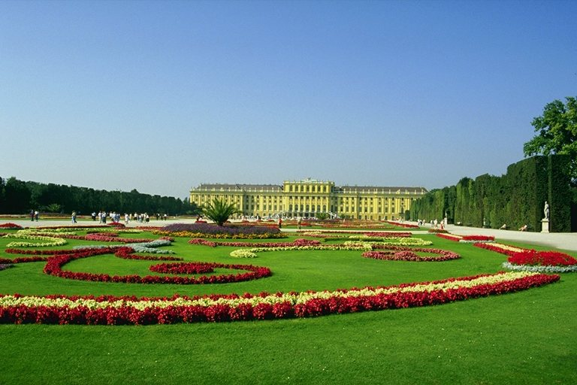
THÀNH PHỐ CÂN THƠ
TIẾT ĐỊA LÍ LỚP 4
BÀI : THÀNH PHỐ CẦN THƠ

Slide 2
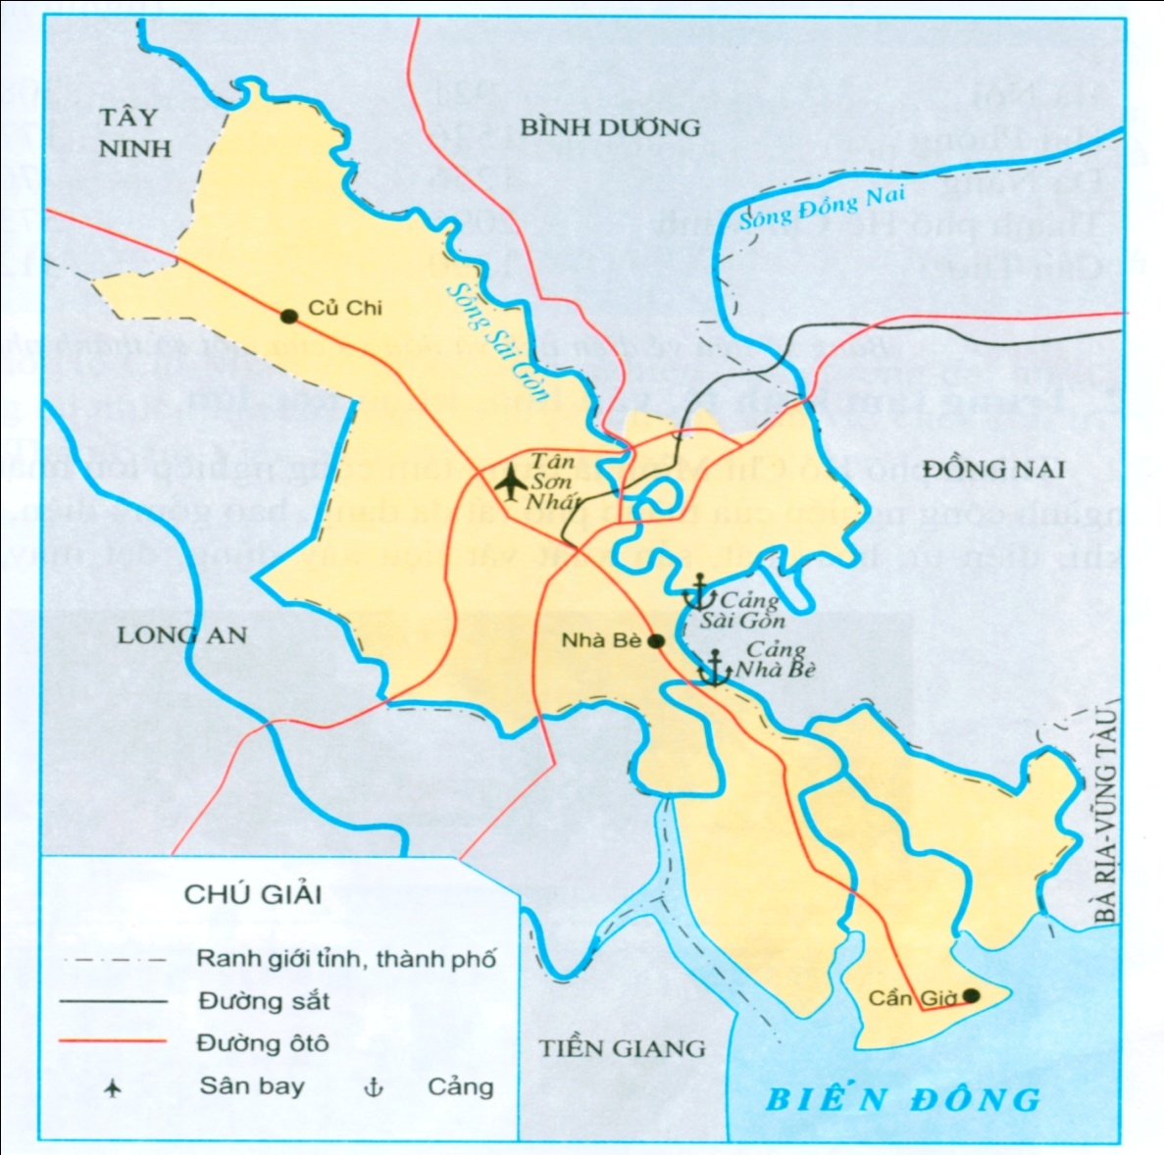
Kiểm tra bài cũ
Chỉ trên lược đồ vị trí thành phố Hồ Chí Minh và cho biết thành phố Hồ Chí Minh tiếp giáp với những tỉnh nào?
Từ thành phố đi đến các tỉnh khác bằng những loại đường giao thông nào?
- Bà Rịa - Vũng Tàu, Đồng Nai, Bình Dương, Tây Ninh, Long An, Tiền Giang.
- Đường sắt, đường ô tô, đường hàng không, đường thuỷ.
Lược đồ Thành phố Hồ Chí Minh

Slide 3
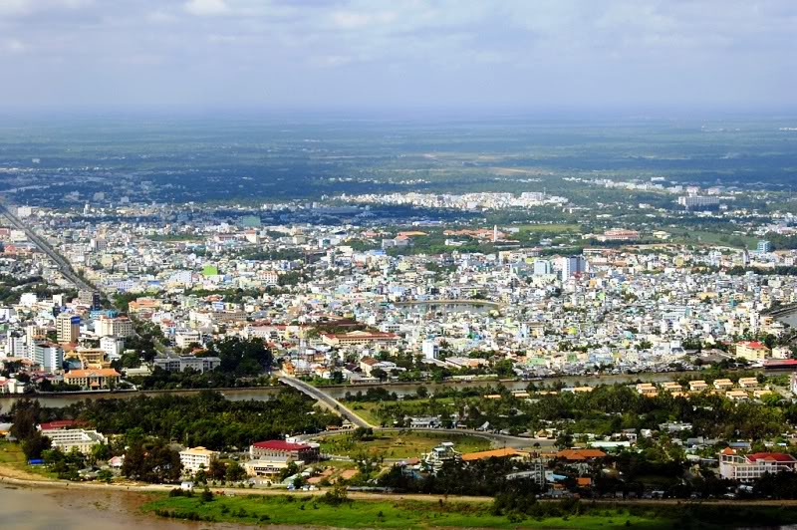

Slide 4
Môn : Địa lí
Bài 24 : THÀNH PHỐ CẦN THƠ

Slide 5
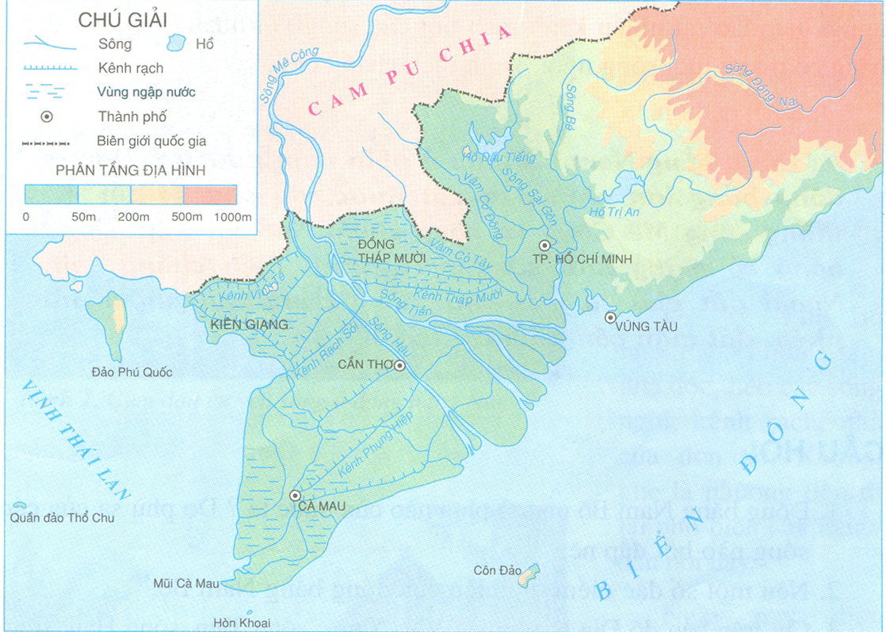
HOẠT ĐỘNG 1
THÀNH PHỐ Ở TRUNG TÂM CỦA ĐỒNG BẰNG SÔNG CỬU LONG
BƯỚC 1
TRẢ LỜI CÁ NHÂN
Thành phố Cần Thơ
nằm ở đâu ?
Thành phố Cần Thơ
nằm ở trung tâm
đồng bằng sông Cửu Long.
Lược đồ tự nhiên vùng đồng bằng Nam Bộ

Slide 6
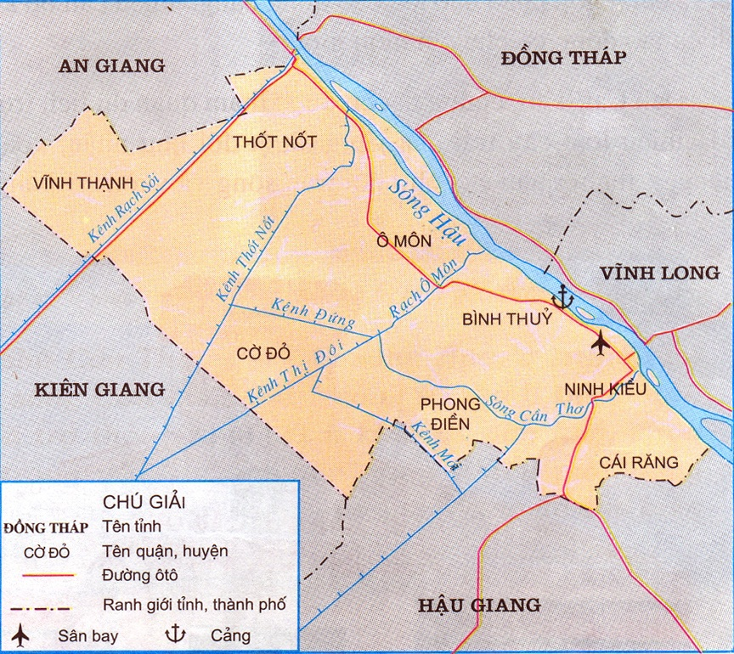
HOẠT ĐỘNG 1
BƯỚC 2
THẢO LUẬN NHÓM ĐÔI
+ Chỉ vị trí Cần Thơ trên
lược đồ và cho biết thành
phố Cần Thơ giáp những
tỉnh nào ?
+ Cho biết từ thành phố
này có thể đi các tỉnh
khác bằng các loại đường
giao thông nào ?
Hình 1 : Lược đồ thành phố Cần Thơ

Slide 7
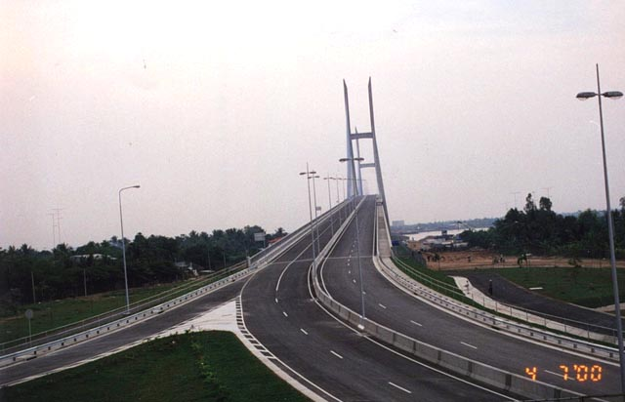
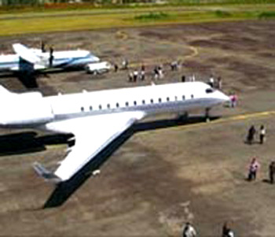
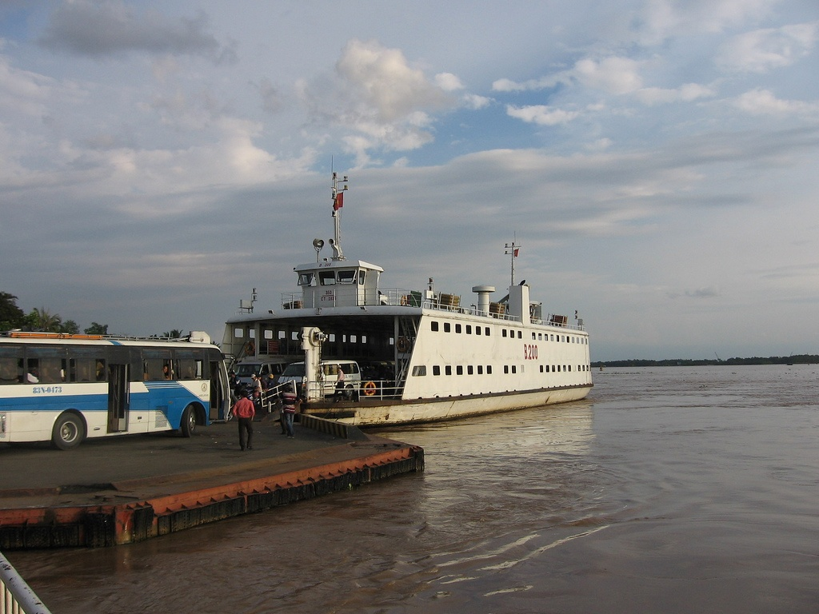
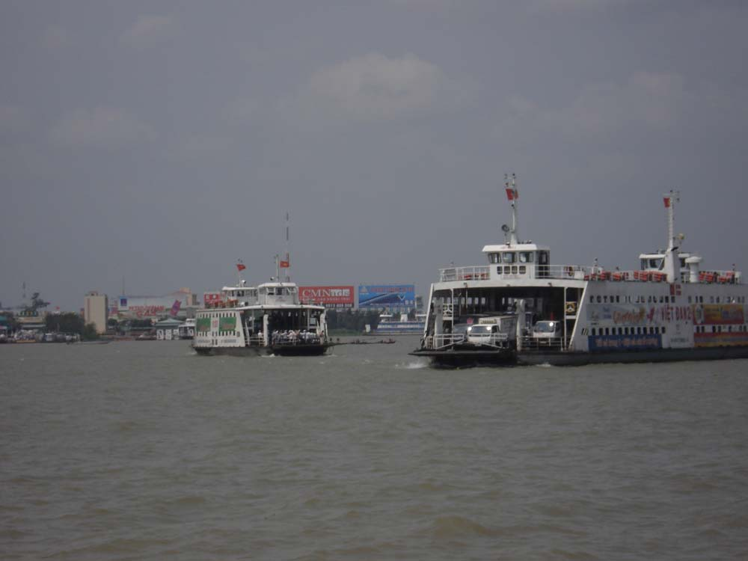

Slide 8
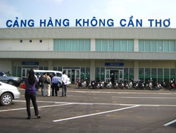

Slide 9
+ Thành phố Cần Thơ giáp với các tỉnh
Đồng Tháp, Vĩnh Long, Hậu Giang, Kiên
Giang, An Giang.
+ Từ thành phố này có thể đi các tỉnh khác
bằng các loại đường giao thông : đường bộ,
đường thủy, đường hàng không.

Slide 10
KẾT LUẬN
Thành phố Cần Thơ nằm bên sông Hậu.
Với vị trí ở trung tâm đồng bằng sông Cửu Long,
Cần Thơ có nhiều điều kiện thuận lợi trong việc
giao lưu với các nơi khác trong nước và thế giới.

Slide 11
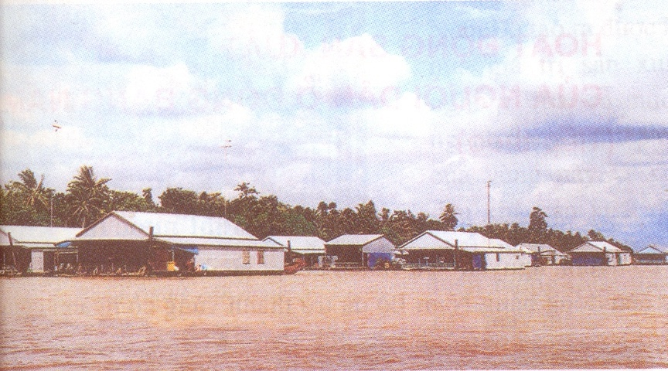
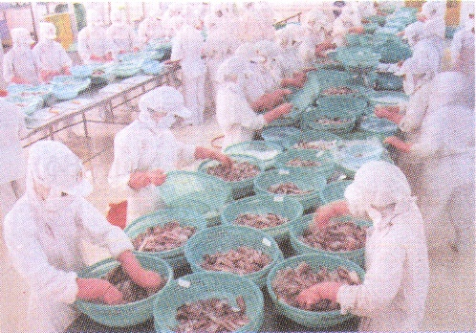
HOẠT ĐỘNG 2
TRUNG TÂM KINH TẾ, VĂN HÓA, KHOA HỌC CỦA ĐỒNG BẰNG SÔNG CỬU LONG
Bè nuôi cá trên sông Hậu
Chế biến mực

Slide 12
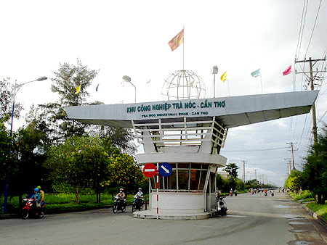

Slide 13
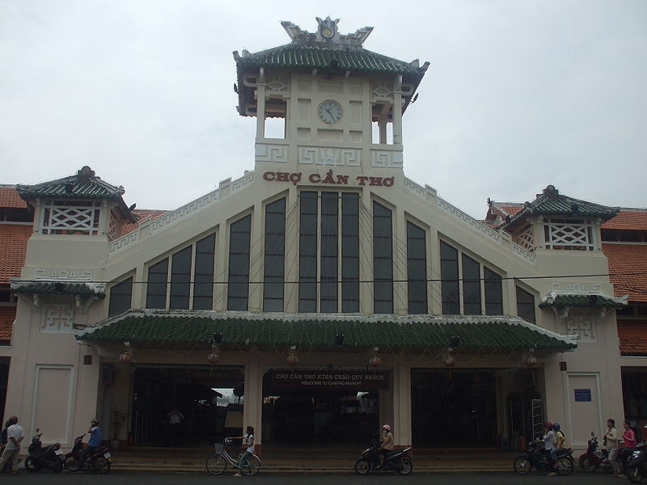

Slide 14
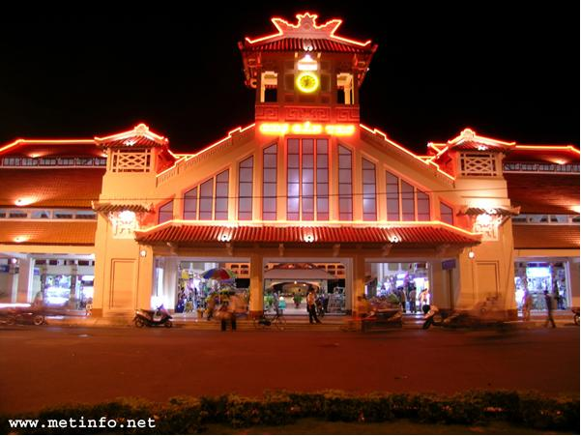

Slide 15
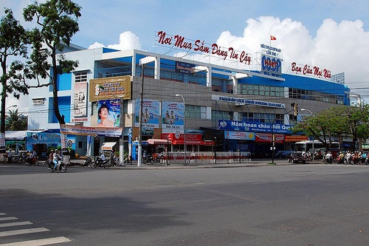

Slide 16
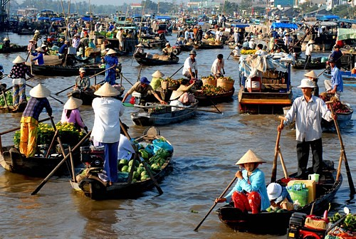
Chợ nổi Cái Răng

Slide 17
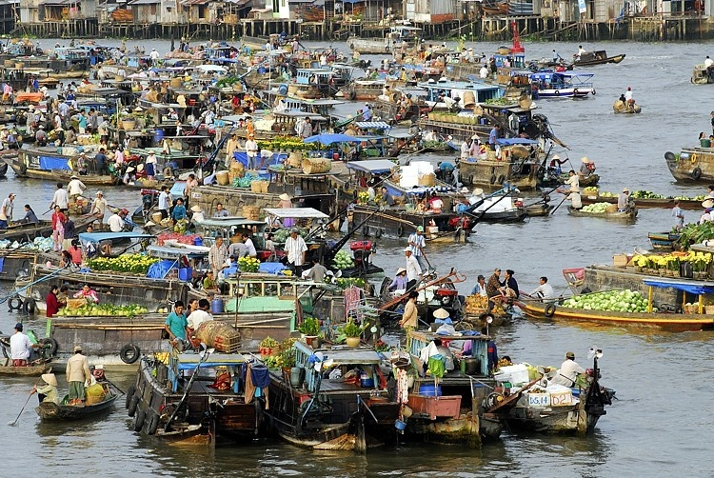
Chợ nổi ở Cần Thơ

Slide 18
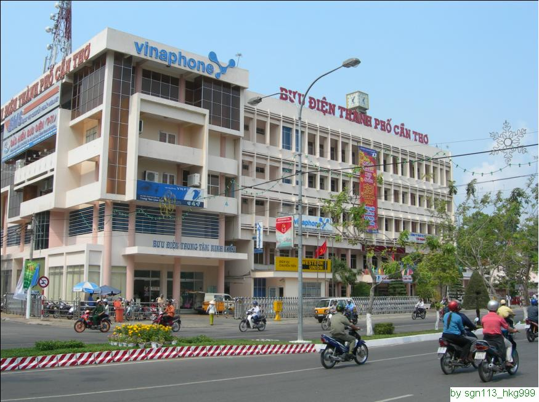

Slide 19
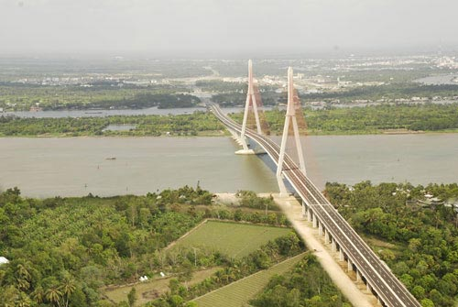
Cầu Cần Thơ

Slide 20
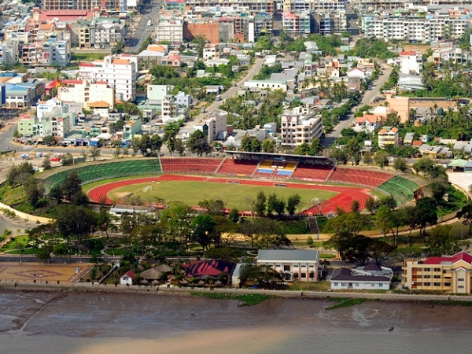
Sân vận động

Slide 21
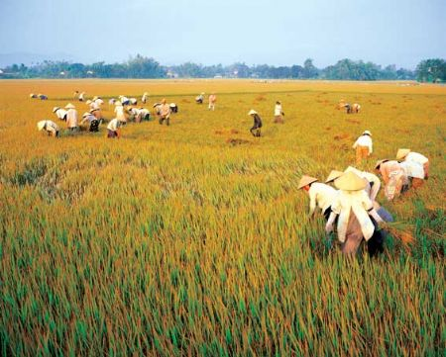
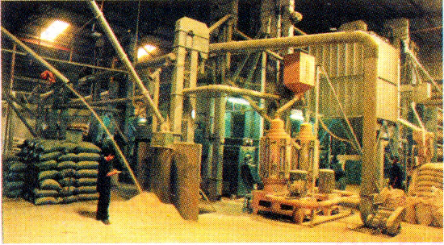
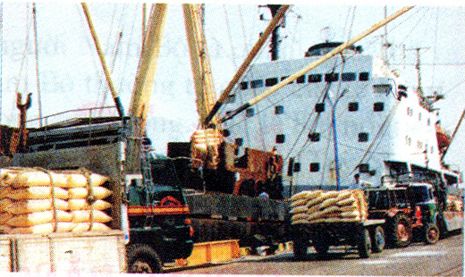

Slide 22
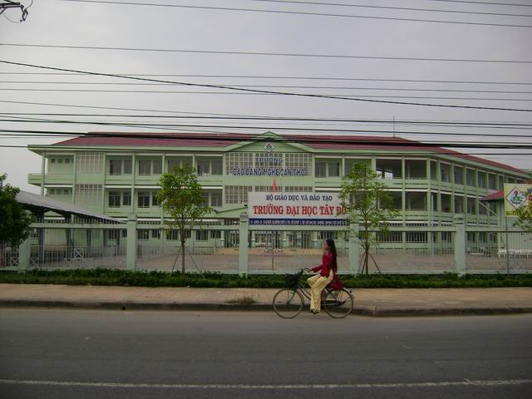

Slide 23
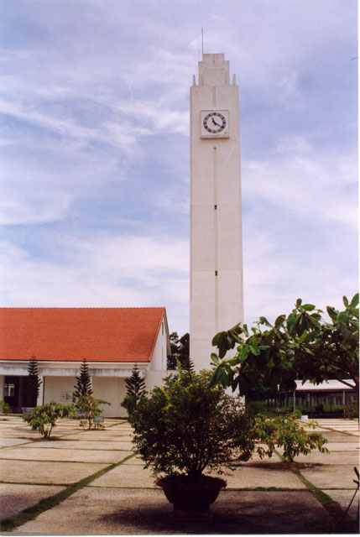
Trường
Đại học
Cần
Thơ

Slide 24
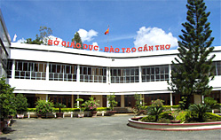

Slide 25
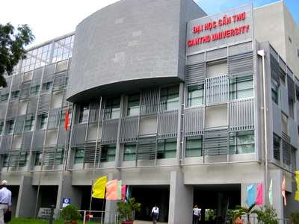

Slide 26
Thành phố Cần Thơ là trung tâm kinh tế, văn húa quan trọng của đồng bằng sông Cửu Long .

Slide 27
Ở Cần Thơ có thể đến nơi nào để tham quan du lịch ?

Slide 28
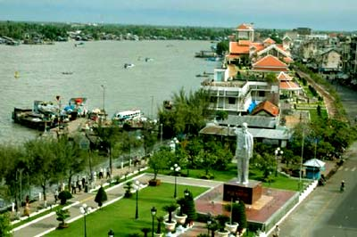
BẾN NINH KIỀU

Slide 29
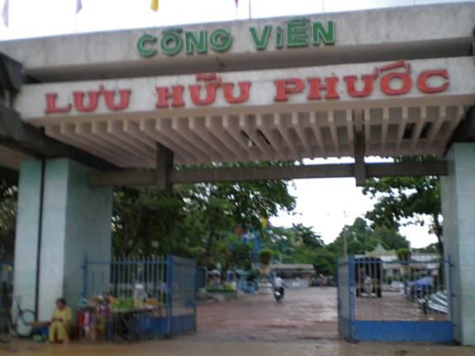

Slide 30
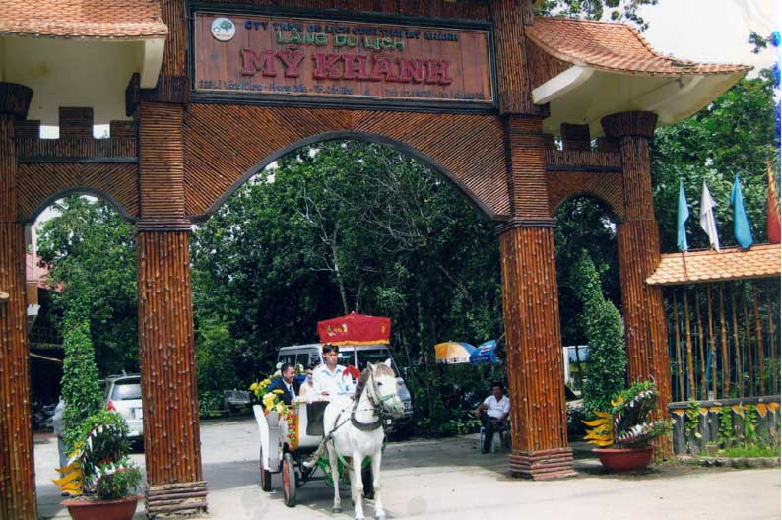

Slide 31
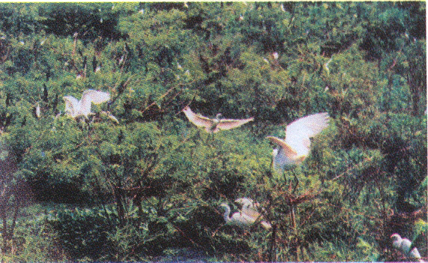
VƯỜN CÒ BẰNG LĂNG

Slide 32
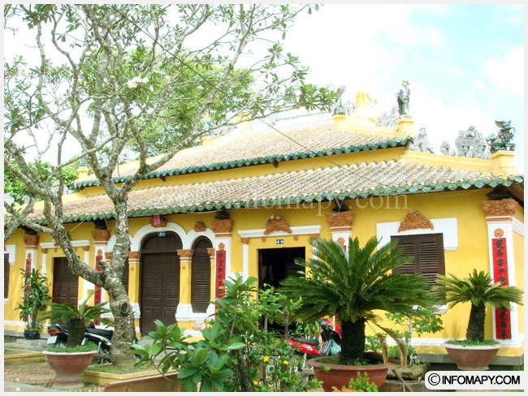
Nhà cổ Bình Thủy

Slide 33
Thành phố Cần Thơ là trung tâm kinh tế ,văn hoá ,khoa học của đồng bằng sông Cửu Long

Slide 34
Môn : Địa lí
Bài 24 : THÀNH PHỐ CẦN THƠ
Bài học : Thành phố Cần Thơ nằm bờn sụng Hậu, ở trung tõm đồng bằng sụng Cửu Long. Nhờ cú vị trớ địa lớ thuận lợi, Cần Thơ đó trở thành trung tõm kinh tế, văn húa, khoa học quan trọng. Đõy là nơi tiếp nhận nhiều mặt hàng nụng, thủy sản của đồng bằng sụng Cửu Long để chế biến và xuất khẩu.

Slide 35
CỦNG CỐ - DẶN DÒ
Chỉ trên lược đồ
vị trí Cần Thơ và
cho biết Cần Thơ
tiếp giáp với những tỉnh
nào?
Về nhà xem kĩ lại bài
Chuẩn bị bài tiết sau
“ Ôn tập ”.

Slide 36

CHÂN THÀNH CẢM ƠN THẦY CÔ VÀ CÁC EM

